Slide 1
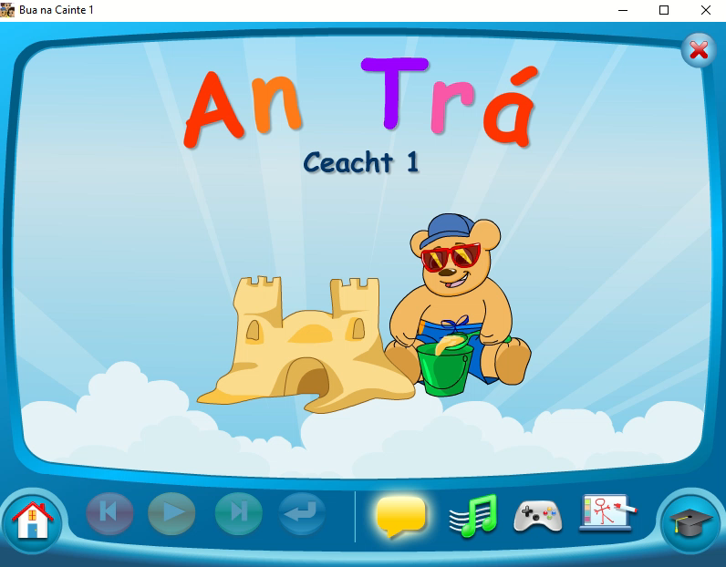

Slide 2
Ceacht 1
Líon na bearnaí
Daidí Niamh trá Bran
1. Chuaigh Daidí, Oisín, Liam agus Bran go dtí an _____.
2. Bhí ______ tinn.
3. Chuaigh ______ ag iascaireacht.
4. Chuaigh ______ ag snámh san uisce.

Slide 3
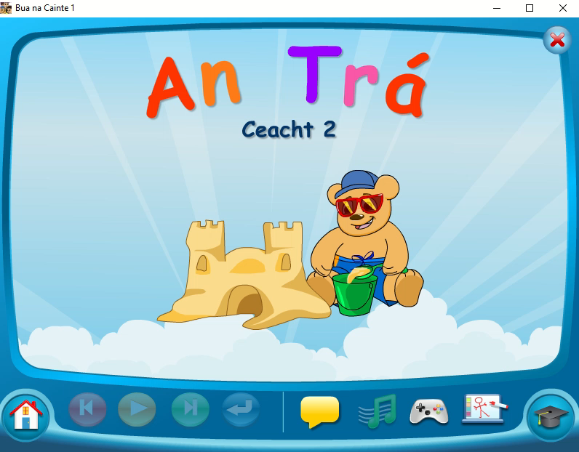

Slide 4
Ceacht 2
Líon na bearnaí
iasc portán peile caisleáin
1. Bhí Liam ag imirt _____.
2. Bhí Niamh ag déanamh _________.
3. Chonaic na páistí sliogáin agus _______.
4. Chonaic siad ______ san uisce.

Slide 5
